Slide 1
TRƯỜNG ĐẠI HỌC CÔNG NGHIỆP HÀ NỘI
KHOA CÔNG NGHỆ THÔNG TIN
BẢO VỆ ĐỒ ÁN TỐT NGHIỆP NGÀNH CÔNG NGHỆ THÔNG TIN
XÂY DỰNG WEBSITE BÁN ĐỒ ĐIỆN TỬ BẰNG PHP CHO CỬA HÀNG DIGITAL SHOP
CBHD: ThS. An Văn Minh
Sinh viên: Bùi Văn Đức
Mã sinh viên: 2020604129

Slide 2
Nội dung
1. Vấn đề, mục tiêu, ý nghĩa của đồ án
3. Kết quả đạt được
4. Hướng phát triển
2. Ngôn ngữ lập trình và công cụ sử dụng

Slide 3
1. Vấn đề, mục tiêu, ý nghĩa của đồ án
1.1. Đặt vấn đề
Hình thức mua sắm trực tiếp tại cửa hàng mang nhiều bất tiện về sự tiện lợi và khó khăn về mặt địa lý.
Cách lưu trữ bằng sổ sách chậm chạp, rắc rối và mang nhiều rủi ro khi thực hiện.
Chi phí vận hành một cửa hàng khá cao về mặt nhân viên, mặt bằng và nhiều thứ khác.
Thị trường đang thay đổi là một thách thức cho doanh nghiệp cần tìm một hướng kinh doanh mới.
Notes:
Đặc biệt là trong việc lưu trữ, truy xuất, và chia sẻ thông tin.

Slide 4
1. Vấn đề, mục tiêu, ý nghĩa của đồ án
1.2. Mục tiêu, ý nghĩa
Giải quyết được các vấn đề đặt ra cho việc quản lý thông tin sản phẩm một cách hiệu quả.
Tạo nên một không gian mua hàng đơn giản, tiện ích cho khách hàng.
Cơ hội phát triển kỹ năng toàn diện khi phải hoàn thiện một trang web bán hàng.
Trở thành một dự án tiêu biểu để có thể phục vụ cho quá trình xin việc ngay sau khi tốt nghiệp.

Slide 5




2. Ngôn ngữ lập trình và công cụ sử dụng
2.1. Ngôn ngữ lập trình và các công nghệ

Slide 6
2. Ngôn ngữ lập trình và công cụ sử dụng
2.2. Công cụ sử dụng
Visual studio code.
MySQL: Hệ cơ sở dữ liệu dùng để lưu trữ dữ liệu.
Case Studio 2, Rational Rose: Thiết kế hệ thống, cở sở dữ liệu.
Xampp: Tạo môi trường hoạt động cho ứng dụng web.
Git, Github: Quản lý mã nguồn.

Slide 7
3. Kết quả đạt được
3.1. Kết quả đạt được
- Các chức năng liên quan đến quy trình mua hàng: Tìm kiếm sản phẩm, xem sản phẩm, xem giỏ hàng và đặt hàng.
- Các chức năng quản trị: quản lý sản phẩm, quản lí danh mục, quản lý tin tức, quản lý giới thiệu, quản lý đơn hàng.
- Hiểu được quá trình thiết kế một trang web thực tế bắt đầu bằng những bước cơ bản.
- Sử dụng thành thạo ngôn ngữ PHP, hệ quản trị cơ sở dữ liệu MySQL và biết áp dụng vào đề tài.

Slide 8
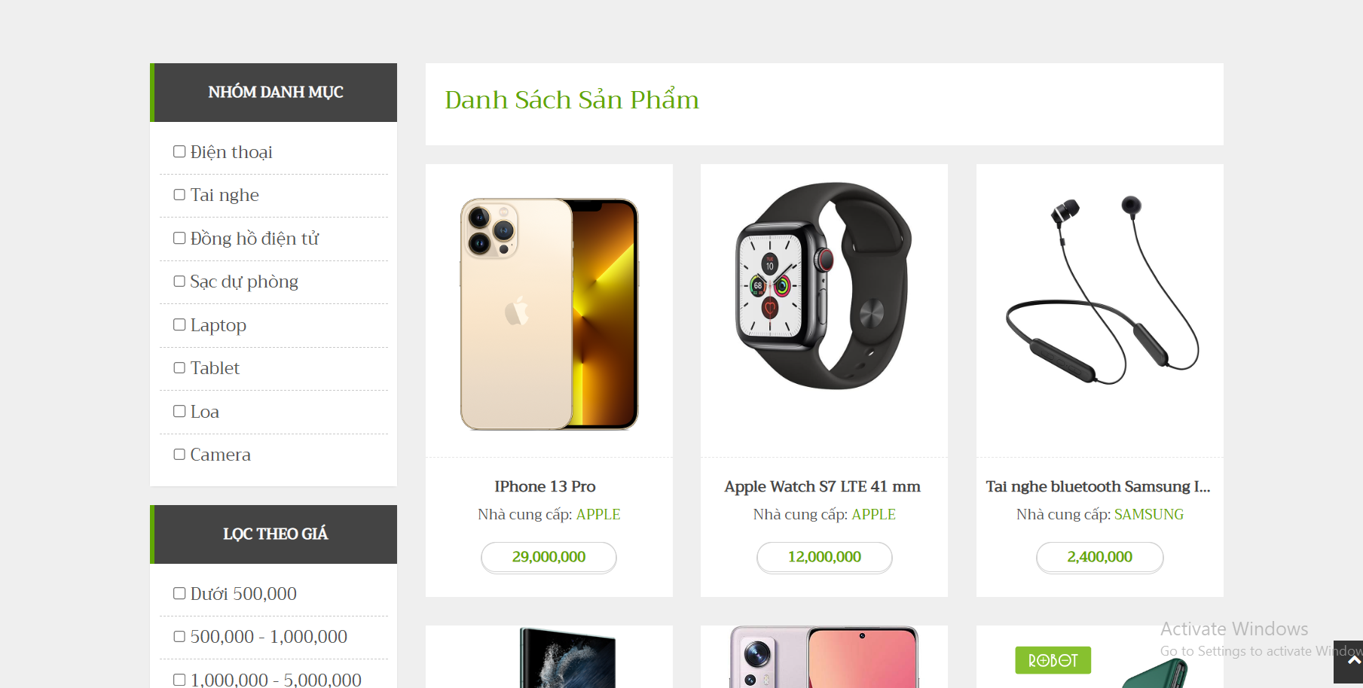
3. Kết quả đạt được
Giao diện xem sản phẩm:

Slide 9
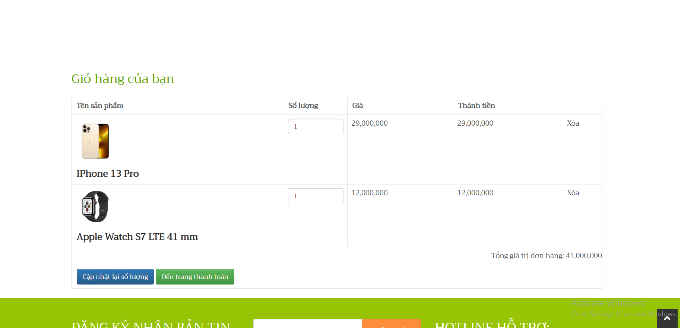
3. Kết quả đạt được
Giao diện xem giỏ hàng:

Slide 10
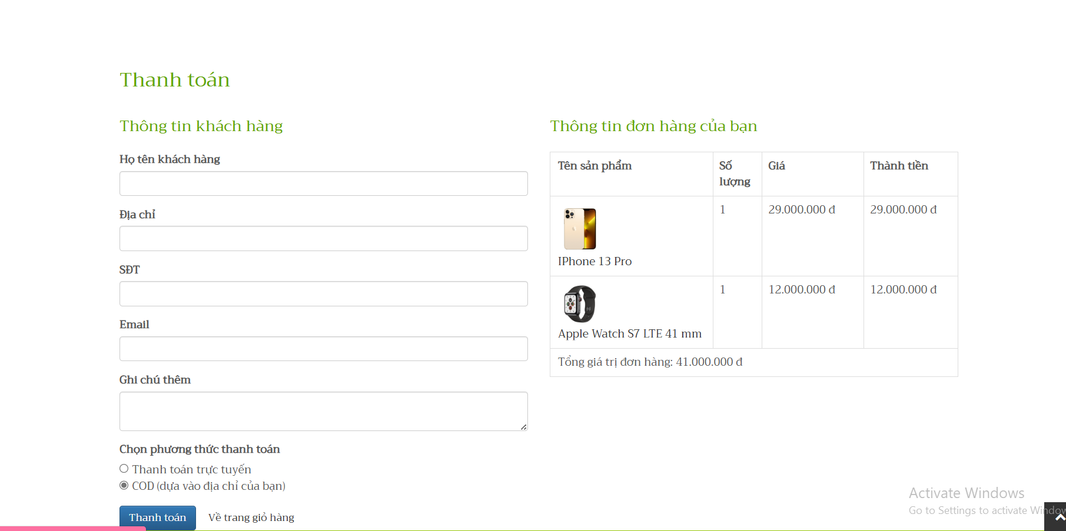
3. Kết quả đạt được
Giao diện trang đặt hàng:

Slide 11
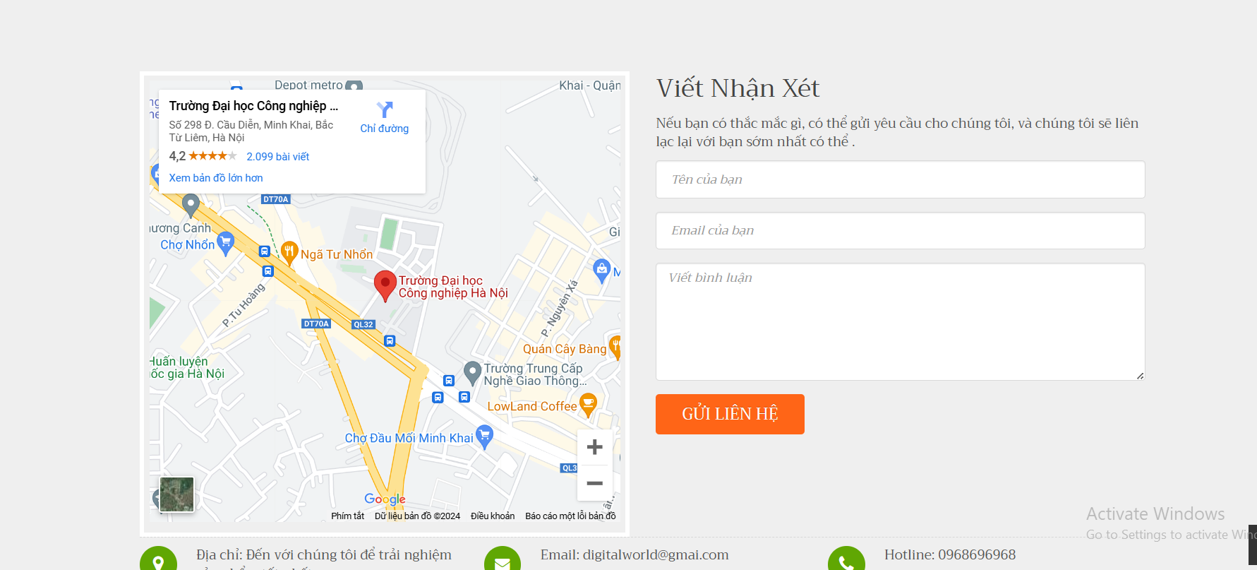
3. Kết quả đạt được
Giao diện gửi liên hệ:

Slide 12
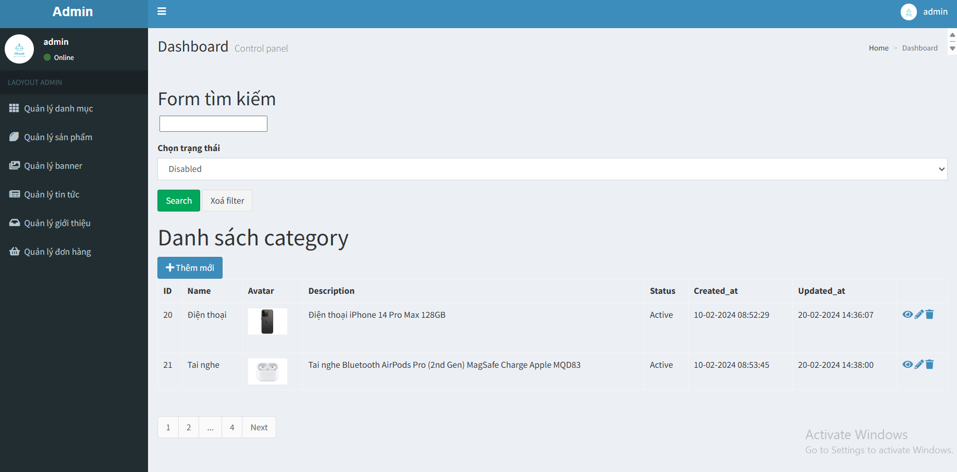
3. Kết quả đạt được
Giao diện quản lý danh mục:

Slide 13
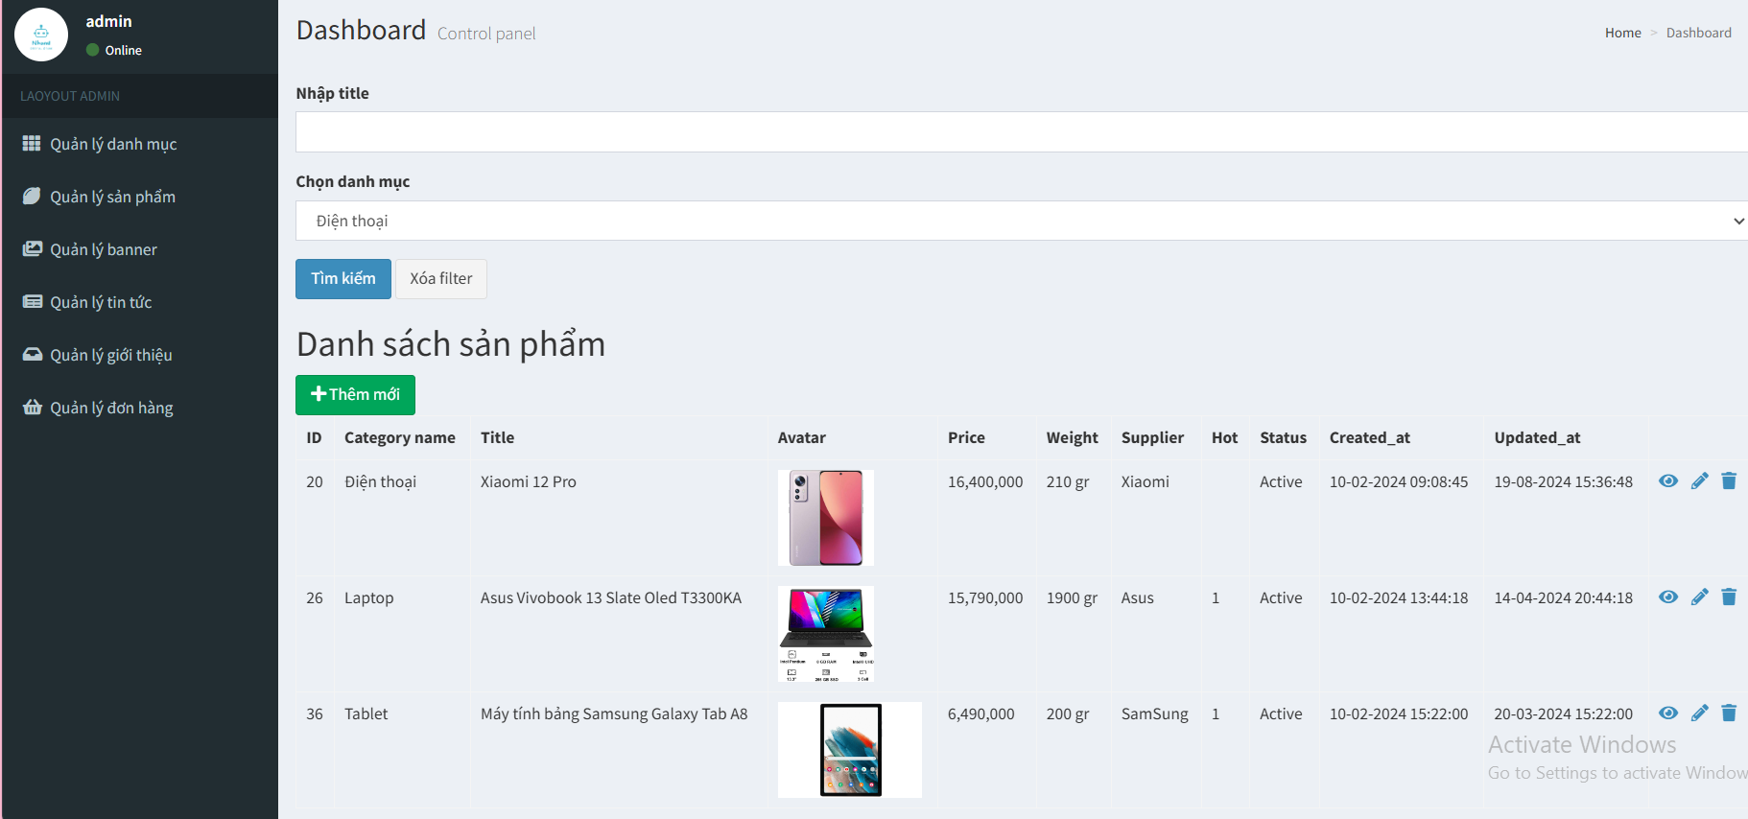
3. Kết quả đạt được
Giao diện quản lý sản phẩm:

Slide 14
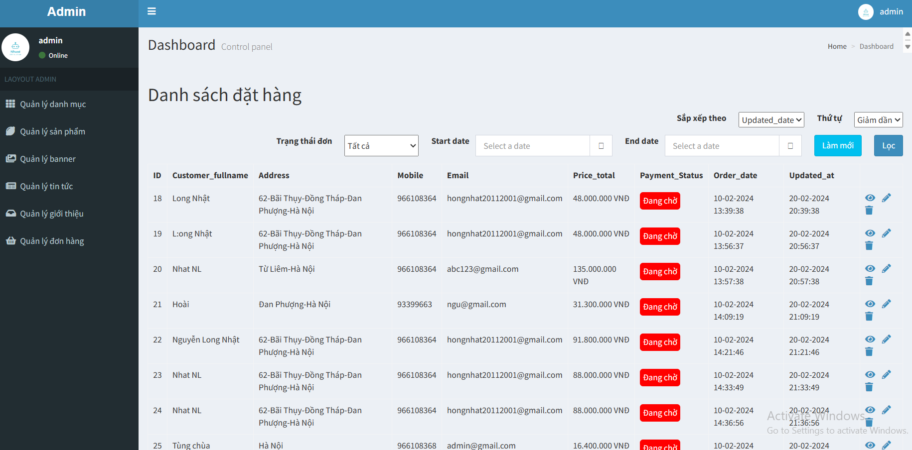
3. Kết quả đạt được
Giao diện quản lý đơn hàng:

Slide 15
4. Hướng phát triển
Cải tiến, hoàn hiện một thêm về mặt chuyển đổi giữa các giao diện tạo cảm giác mượt mà hơn khi sử dụng
Xử lý vấn đề bảo mật dữ liệu.
Thêm chức năng đăng nhập qua Google, Facebook hoặc qua số điện thoại.
Hoàn thành trang thanh toán với chức năng thanh toán trực tuyến.

Slide 16
Nội dung
Thank You !!!

